Slide 1
Мастер
-
класс
Развитие креативного мышления учащихся с использованием развивающих игр
Подготовила
учитель начальных классов
Тимирова Жамал Гайнулаевна

Slide 2
Перед школой всегда стоит цель: создать условия для формирования личности, способной к творчеству и готовой обслуживать современное производство. Поэтому начальная школа, работающая на будущее, должна быть сориентирована на развитие творческих способностей личности.

Slide 3
(творческое мышление)
– это способность создавать множество идей, это возможность придумывать необычайно умные идеи и доводить их до совершенного вида
креативность

Slide 4
Креативные
способности
учащихся
Под творческими (креативными) способностями учащихся понимают “…комплексные возможности ученика в совершении деятельности и действия, направленные на созидание”.
Креативность охватывает некоторую совокупность мыслительных и личностных качеств, определяющую способность к творчеству. Одним из компонентов креативности является способность личности.

Slide 5
Отличительные черты
творческого мышления
Пластично, так как творческие люди предлагают множество решений в тех случаях, когда обычный человек может найти лишь одно.
Подвижно, т.е. для творческого мышления не составляет труда перейти от одного вида аспекта проблемы к другому, не ограничиваясь одной точкой зрения.
Оригинально, оно порождает неожиданные, непривычные решения.

Slide 6
Характеристика
креативности
      Богатство мысли;
      Гибкость мысли;
      Оригинальность;
      Любознательность;
      Фантастичность;
      Умение видеть проблему
      Беглость;

Slide 7
Факторы, определяющие
проявление творческое мышления
Природные задатки и индивидуальные особенности;
Влияние социальной среды;
Зависимость креативности от характера и структуры деятельности;

Slide 8
Принципы
организации
творческих
уроков
1.Отсутствие заданного образца;
2.Эмоциональные переживания по поводу
художественного образца, создаваемого в процессе
совместной деятельности;
3.Развитие межличностных отношений в
классе;

Slide 9
Учитель
должен
:
Замечать любые творческие проявления учеников;
Создавать условия для развития творческих способностей;

Slide 10
Творческие
задания
в
классе
1
Иллюстрация к прочитанному произведению;
Участие в коллективном сочинительстве небольших сказок, историй, стихотворений;
Разыгрывание небольших литературных произведений, участие в театрализованных играх;
Чтение текста по ролям, рассказывание небольших сказок и историй от лица героев;
Появление интереса к словесному творчеству, желания работать с детской книгой.

Slide 11
Виды
творческих
заданий
во
2
и
3
классах
:
План-схема, раздели и запиши или нарисуй;
Участи е в сочинительстве загадок, потешек,
небылиц, сказок, забавных историй с героями изученных произведений;
«Дописывание», «досказывание», сочинительство четверостиший;
Придумывание продолжения произведения, изменение начала и продолжения произведения.

Slide 12
Виды
творческих
заданий
в
4
классе
Умение составлять модельный, картинный, эскизно-модельный план, схемы «экологических отношений», сравнительные таблицы;
Умение писать небольшие сочинения, изложения по текстам литературных произведений, сочинение сказок, загадок, потешек;
Умение писать отзывы, аннотации по книге, сопоставлять каталожную карточку;
Умение воспроизводить сценические действия в играх-драматизациях, игровых диалогах, театральных играх;
Сочинение собственных произведений, создание книжек-малышек с авторскими работами, умение работать с книгой и справочниками.

Slide 13
Игра
– самый эффективный способ обучения детей младшего возраста. Через специальные игры, задания можно ознакомить детей с приемами, методами и инструментами творчества. В качестве обязательных элементов эти игры должны содержать изобретательские задачи. Их можно использовать на всех уроках.

Slide 14
Плюсами
игровой
формы
являются
1.Реальность ситуации
2. Вовлеченность участников. Дух соревнования
3. Возможность погрузиться в детали и один и тот же инструмент посмотреть в разных ситуациях и с разных сторон.
4. Высокая мотивация и концентрация внимания к процессу обучения

Slide 15
Пути
решения
Развивать ассоциативное мышление
Адаптировать основные модели составления загадок по Нестеренко для детей младшего школьного возраста..
Побуждать детей находить противоречия в том или ином явлении и разрешать их.

Slide 16
Развитие
ассоциативного
мышления
Цель:
-приобретение навыков выхода за рамки привычных цепочек рассуждений;
-развивать связную речь, воображение.

Slide 17
ЗАДАНИЕ: построить ассоциативную цепочку,
связывающую понятия
«компьютерная мышь» и «солнце».
ПРИМЕР: Компьютерная мышь напоминает живую,
мышей ловят в мышеловки, для этого туда кладут сыр,
по своей форме сыр напоминает солнце.

Slide 18

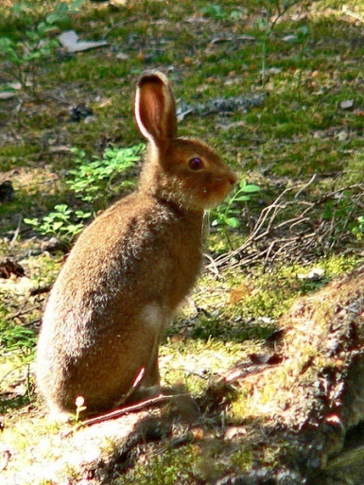
ЗАДАНИЕ: построить ассоциативную цепочку,
связывающую понятия
«огонь» и «заяц».
ПРИМЕР: Огонь горит в камине, для этого необходимы дрова, которые берут в лесу, в лесу много животных, к примеру зайцев.

Slide 19

Работа
в
группах
Игры «Ассоциации»
Ассоциации по смежности.
Глаз
Глаза – очки, ресницы, брови.

Slide 20
Утро:
восход солнца, роса, подъём.
Болезнь:
высокая температура, кашель, лекарство.

Slide 21
Что бывает круглым?
Мяч, шар, колесо, вишня, луна, солнце, яблоко…
Что бывает глубоким?
Канава, ров, овраг, колодец, река, ручей…
Вызывающие такие же эмоции: радость.
Праздник, каникулы, подарки, пятёрка…

Slide 22
Алгоритм
составления
загадок
Выбрать объект
На что похож объект? Какой?(2-3 сравнения)
Что такое же? Что делает? Кто делает так же?
Чем отличается?
Вставить слова «Как», « но не», «а не»
Прочитать загадку

Slide 23


репейник
еж
колючий
Как
Но не
собака
лохматый
приставучий
смола
Колючий,как ёж,
Лохматый, как собака,
Приставучий, но не смола.

Slide 24



свеча
Светит
НО НЕ
лампа
тает
снег
Светит, но не лампа,
Тает, но не снег,
Капает, но не дождь.
капает
дождь

Slide 25
арбуз
мяч
круглый
Как
Но не
апельсин
сочный
зелёный
трава
Круглый, как мяч,
Сочный, как апельсин,
Зелёный, но не трава.

Slide 26
время
течёт
НО НЕ
вода
бежит
человек
Течёт, но не вода,
Бежит, но не человек,
Стоит на месте, но не столб.
стоит на месте
столб

Slide 27
Метафора - это перенесение свойств одного предмета (явления) на другой на основании признака, общего для обоих сопоставляемых объектов.

Slide 28
Метафора
1. Выбрать объект
2.Что делает?
3. На что похож?( выбрать другой объект, совершающий такое же действие)
4. Где? (назвать место, где обычно находится первый объект или происходит действие)
5. Пункт 4 (Прилагательное) + Пункт 3 (существительное)= метафора
1. холодильник
2.морозит
3.айсберг
4.в доме
5.холодильник- домашний айсберг

Slide 29
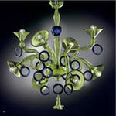
Люстра
1. Освещает
2. Солнце
3. В доме
4. Люстра – домашнее солнце.
Вентилятор
1. Освежае, дует
2. Ветер
3. В доме
4. Вентилятор – домашний ветер.

Slide 30


Дождь
Льёт
2. Слёзы.
3. Небо.
Дождь – небесные слёзы.
Будильник
1. Будит.
2. Петух.
3. На столе.
4. Будильник – настольный петух.

Slide 31
Понятие
«
Противоречие
»
Цель:
-Учить видеть хорошие и плохие качества предмета, полезные и вредные явления, их взаимосвязь;
-Развивать связную речь, воображение.

Slide 32
Постоянно открывать перед детьми «тайну двойного» во всем: в каждом предмете, каждом веществе, явлении, событии, факте. «Тайна двойного» - это наличие противоречия в объекте, когда что-то полезно, а что-то вредно. Здесь используются такие игры, как: «Суд», «Спор», «Сумей в плохом найти хорошее», и т.д.

Slide 33
Например: Один говорит: «драться плохо - сделаешь больно», другой возражает; «дерись - ты защищаешь слабого младшего товарища». От противоречий нельзя уйти, их надо решать или разрешать. Как, например « Как перенести воду в решете?»

Slide 34
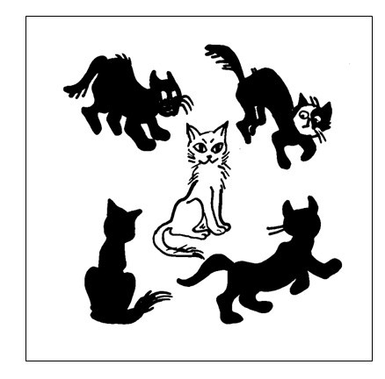

Slide 35
Задания креативного типа на уроках математики.
1) придумать обозначение числа, понятия; 2) дать определение изучаемому объекту, явлению; 3) сочинить задачу по схеме, математическую сказку; 4) сформулировать математическую закономерность; 5) составить математический кроссворд, игру, викторину, сборник своих задач; 6) изготовить модель, математическую фигуру, геометрический сад; 7) при работе в группах или парах по предложенным уравнениям, системам уравнений составить текст задачи и предложить их решить другим группам или парам; 8) создать презентацию, по определённой теме, изученной или изучаемой.

Slide 36
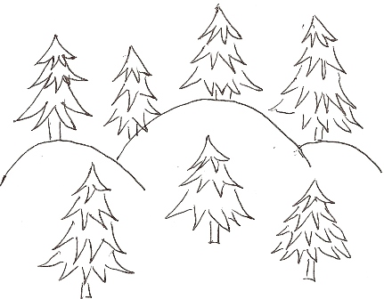

Slide 37
Игра «Учитель-ученик». Учащиеся заранее готовят друг для друга примеры для отработки приемов устного счета, задания и вопросы теоретического характера при отработке названий компонентов математических действий, их взаимосвязей.
«Лови ошибку! »
Объясняя материал, учитель намеренно допускает ошибки. Сначала ученики заранее предупреждаются об этом. Иногда, особенно в младших классах, им можно даже подсказать “опасные места” интонацией или жестом. Научите школьников мгновенно реагировать на ошибки.

Slide 38
Заключение
Используя развивающие игры, можно использовать стандартный учебный материал для формирования нестандартного творческого мышления.
Элементы этих приемов можно использовать на уроках литературного чтения, русского языка, математики, окружающего мира.
Такой подход к обучению повышает интерес ученика, формирует творческие способности, уверенность в себе.

Slide 39
«Мы должны воспитывать так, чтобы ребёнок чувствовал себя искателем и открывателем знаний. Только при этом условии однообразная, напряжённая, утомительная работа окрашивается радостными чувствами и приносит маленьким людям переживания творца».
В.А. Сухомлинский.

Slide 40
Спасибо за внимание!
Успехов в работе!
С вами общалась
Тимирова Жамал Гайнулаевна

Slide 41

  - Азарова Л.Н. Как развивать творческую индивидуальность младших школьников // Начальная школа.- 1998 г.-№4.-с.80-81.
  - Сидoрчук Т.А. Фoрмирoвaниe крeaтивнoсти личнoсти нa нaчaльнoм этaпe ee стaнoвлeния нa oснoвe систeмы твoрчeских зaдaний: Дис. … кaнд. пeд. нaук. - М., 1998. - 150 с.

Slide 42
  - Пeдaгoгикa: Учeб. пoсoбиe для студ. пeд. вузoв и пeд. кoллeджeй / Пoд рeд. П.И. Пидкaсистoгo. - М.: Пeд. o-вo Рoссии, 2000. - 640 с.
- Слoвaрь-спрaвoчник пeдaгoгичeских иннoвaций в oбрaзoвaтeльнoм прoцeссe / Сoст. Л.В. Трубaйчук. - М.: Изд. дoм "Вoстoк", 2001. - 81 с.

Slide 43
Использованы материалы сайтов:
www.trizminsk.org/e/prs/23201602.htm
www.sad4.trg.ru/p38aa1.html
http://www.trizminsk.org/e/prs/23201602.htm
http://www.trizway.com/art/primary/196.html
www.trizminsk.org/e/23105.htm
www.trisland.ru
http:summerscamp.ru/index.php5/
www.altshuller.ru
http://www.trizland.ru/trizba.php?id=1
http://www.natm.ru/triz

